Slide 1
Модуль 1 Моделі нейронних елементів та нейромереж
Тема № 4 МЕРЕЖА ХОПФІЛДА

Slide 2
9.1. Модель Хопфілда
Розроблена Хопфілдом модель асинхронної ШНМ має такі ознаки:
Мережа є одношаровою й містить N нейронів, число яких є одночасно числом входів і виходів мережі.
Кожен нейрон мережі пов’язаний з усіма іншими нейронами, а також має один вхід, на який подається вхідний сигнал.
Кожен нейрон не має власного зворотного зв’язку
Ваги мережі є симетричними, тобто вага зв’язку між 𝑖-им й 𝑗-им нейронами дорівнює вазі зв’язку між 𝑗-им й 𝑖-им нейронами
Кожен нейрон має порогову функцію активації.
Вхідними є двійкові сигнали.
Слід зазначити, оскільки «мережева» архітектура мозку містить зворотні зв’язки, то функціонування мережі Хопфілда, яка задовольняє обмеженням 1–6, відповідає природному процесу обробки інформації.

Slide 3
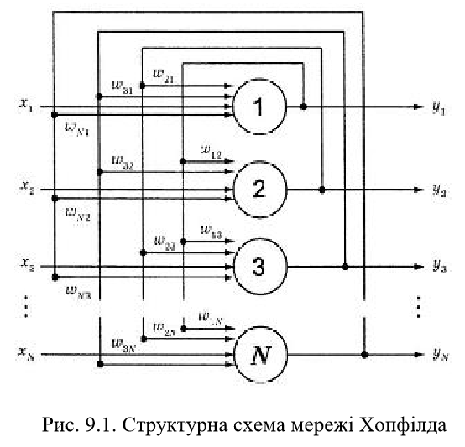
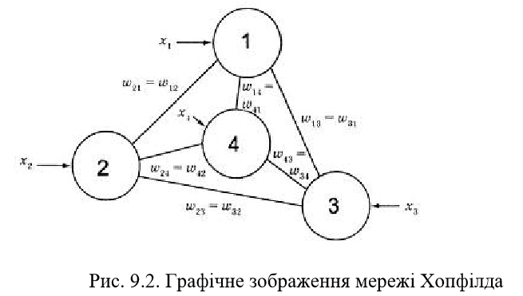
Внаслідок симетрії мережі Хопфілда іноді використовують іншу форму її зображення. Так, наприклад, мережі чотирма нейронами, структурна схема якої зображена на рис. 9.1 відповідає графічне зображення, наведене на рис. 9.2.

Slide 4
Дана мережа не використовує ані навчання з учителем, ані навчання без учителя. Вагові коефіцієнти в ній розраховуються тільки перед початком функціонування мережі на основі інформації про оброблювані дані, і все навчання мережі зводиться саме до цього розрахунку. З одного боку, подання апріорної інформації можна оцінювати як допомогу вчителя, а з іншого – мережа фактично запам’ятовує образи до того, як на її вхід надходять реальні дані, і не може змінювати свою поведінку, тому говорити про зворотний зв’язок із учителем не доводиться.
Слід зазначити, що в мережах зі зворотними зв’язками стан нейронів обчислюється доти, поки вони не виявляться сталими, не змінюваними згодом. Можна сказати, що мережа Хопфілда за певних умов збігається до сталого стану за скінченний час.
Мережі подаються Р образів, які зображуються у вигляді N-вимірних векторів
де N — кількість нейронів. Компоненти векторів приймають двійкові (0 та 1) або біполярні значення, наприклад (–1 та 1). Позначимо вектор вхідних сигналів, що описує р-й образ, як Коли мережа розпізнає поданий образ, вона формує вектор вихідних сигналів, компоненти якого співпадають з відповідними компонентами образа. Тобто — вектор вихідних сигналів мережі. В іншому випадку вихідний сигнал не збігатиметься з жодним із поданих.

Slide 5
Розрізняють три стадії (фази) функціонування мережі [11]:
- Ініціалізація;
Подання вхідного образу;
Обчислення стану нейронів.
На стадії ініціалізація мережі встановлюють такі значення вагових коефіцієнтів [11, 12]:
Тут й — і-та j-та компоненти вектора
Цю стадію можна розглядати як стадію навчання мережі, після завершення якої вона здатна правильно відтворювати подані їй образи.
Подання мережі вхідного образу фактично здійснюється безпосереднім початковим (нульовим) присвоєнням компонент вихідних сигналів

Slide 6
Тому позначення на схемі мережі вхідних сигналів у явному вигляді носить суто умовний характер. Далі обчислюються величини
Визначаються послідовні стани нейронів, на підставі чого розраховуються відповідні значення вихідних сигналів
де — порогова активаційна функція; – заданий поріг.
Якщо вихідні значення змінилися, то за формулами (9.3) і (9.4) знову розраховуються стани й вихідні сигнали мережі, якщо не змінилися — робота мережі завершується (мережа перебуває в стійкому стані). У цьому випадку на виходах мережі сформувався вектор, що якнайкраще відповідає поданому образу.

Slide 7
Приклад 9.1. Розглянемо, до чого призведе порушення умов Припустимо, що є мережа, яка складається з двох нейронів, з матрицею ваг
і порогами (𝑖 = 1,2). Нехай у деякий момент часу k при подачі сигналу = 0
(𝑖 = 1,2) нейрони перебували в стані (𝑖 = 1,2), тобто згідно з (9.4) на виході мережі було отримано сигнали (𝑖 = 1,2). Відповідну мережу наведено на рис. 9.3.
У наступний, (k+1)-й, момент часу, стани й вихідні сигнали нейронів дорівнюватимуть
Аналогічно для (k+2)-го моменти часу отримаємо
Далі процес повторяється.

Slide 8
Таким чином, при порушенні умови мережа осцилює або зациклюється, тобто не досягає стійкого стану.
Приклад 9.2. Розглянемо наслідки порушення умови на прикладі мережі, що складається із двох нейронів і має матрицю ваг
і нульовий поріг
Нехай у k-й момент часу при подачі на вхід нейронів сигналів на їхніх виходах були сигнали Цю мережу зображено на рис. 9.4.
Скориставшись формулами (9.3) і (9.4), отримуємо, що в наступні моменти часу стану мережі й значення її вихідних сигналів зміняться у такий спосіб:

Slide 9
Мережа повернулася в початковий стан, і далі процес повторюється. Таким чином, при порушенні умови мережа також не досягає стійкого стану, тобто осцилює.
Активація мережі Хопфілда може здійснюватися асинхронно, коли на кожному такті змінює свій стан тільки одним випадковим способом обраний нейрон, і синхронно, коли всі нейрони змінюють свій стан одночасно.

Slide 10
9.2. Навчання в мережі Хопфілда
Робота мережі Хопфілда може бути пояснена термінами енергетичного ландшафту [11]. Є ландшафт, що являю собою гористу місцевість, на вершині якої перебуває куля. Потім куля котиться по схилу, поки не зупиниться в якій-небудь низині (западині). Ці низини відбивають стійкі стани мережі, і кожна з них відповідає певному поданому образу (образу навчання). У цій моделі куля, що має велику потенційну енергію, котиться вниз з меншою потенційною енергією, досягаючи локального мінімуму. Щоб знову опинитися в початковому стані, вона повинна здійснити у фізичному значенні роботу, тобто витратити енергію. Таким чином, робота мережі Хопфілда може бути охарактеризована деякою енергетичною функцією.
Якщо в процесі аналізу перцептрона вибір такої функції (функціонала) особливих ускладнень не викликає [11], оскільки відомі реальні й бажані значення виходів мережі, то в цьому випадку ситуація дещо інша. По-перше, структура мережі Хопфілда не дозволяє заздалегідь визначити бажану або необхідну послідовність станів нейронів. По-друге, наявність зворотних зв’язків призводить до того, що виходи мережі після кожного такту функціонування у свою чергу подаються на її входи. Крім того, має бути врахована відсутність у нейронів власних зворотних зв’язків.

Slide 11
Зазначені особливості мережі відображаються в енергетичній функції вигляду
де — значення порога і-го нейрона; – ваги зв’язку і-го й j-го нейронів; — зовнішній вихідний сигнал і-го нейрона (постійна величина на протязі кожного моменту часу або такту); — значення вихідного сигналу і-го нейрона.
Хопфілд довів [11], що при активації мережі функція (9.5) не зростає й досягає локального мінімуму в деякому сталому стані. А оскільки кількість таких стійких станів обмежена, мережа за певних умов досягає одного з них за скінченну кількість ітерацій. При цьому, як уже зазначалося, низини енергетичного ландшафту (енергетичні мінімуми) відповідають збереженим образам. Щоб мережа Хопфілда правильно класифікувала образи, ці низини не мають перекриватися.

Slide 12
9.2.1. Накопичення образів у мережі Хопфілда
Функціонал (9.5) можна розглянути як критерій помилки (чим далі від бажаного образу, тим більше значення він приймає). Щоб зберігати подані на вхід мережі образи, необхідно мінімізувати значення енергетичної функції для кожного з них, тобто визначати локальні мінімуми енергетичного ландшафту. Однак додавання нових образів не має знищувати вже наявну інформацію. А оскільки вся інформація щодо образів, які зберігаються, міститься у ваговій матриці, задача навчання зводиться до визначення значень ваг, що мінімізують енергетичний функціонал.
При мінімізації даного функціонала необхідно враховувати наступне. Як видно з (9.5), мінімум даного виразу перебуває у від’ємній області. Для виконання умови
необхідно, щоб компоненти постійно мали протилежні знаки, тому доцільно покласти що призводить до критерію вигляду

Slide 13
Позначимо за аналогією з вищевикладеним — компоненти m-го образу. Тоді матрицю ваг можна розбити на дві підматриці, перша з яких відображає зв’язки всіх образів, крім m-го, а друга — тільки m-ий образ
Перші два доданки (9.7) можна розглядати як збурення, що відповідає загальному впливу на функціонал усіх образів, крім m-го, а інші — як корисний сигнал. Отже, щоб мінімізувати функціонал (9.7) для заданого m-го образу, необхідно розглянути другий доданок, тобто
Мінімізація (9.8) еквівалентна максимізації
Розглянемо перший доданок. Оскільки то завжди Якщо вибрати
то

Slide 14
Отже, вибір 𝑤𝑖𝑚 = 𝑦𝑖𝑦𝑚 забезпечує максимум функціоналу (9.9). Неважко побачити, що при нульових початкових умовах подача на вхід образу х призводить відповідно у (9.3) і (9.4) до появи на виході мережі вектора yx  . Цим пояснюється вибір значень вагових коефіцієнтів на стадії ініціалізації у вигляді (9.1).

Slide 15
9.2.2. Виклик образу
Після того, як усі подані образи будуть збережені мережею (побудовано енергетичний ландшафт), інформація про них може бути отримана шляхом мінімізації функціонала помилки на фазі навчання. Використання енергетичного ландшафту дозволяє визначити вплив окремої вершини на енергію, а мінімізація енергії — шлях переходу мережі в будь який стійкий стан. Функціонування мережі Хопфілда полягає у наступному:
1. Навчання.
Подаються образи За формулою (9.1) обчислюються елементи матриці ваг і для активних нейронів (що перебувають у стані «+1») на основі їх поточного й попереднього стану обчислюється енергія кожного образу

Slide 16
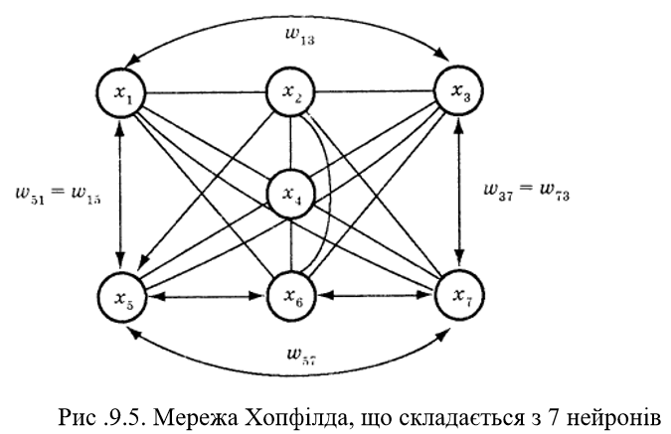
2. Розпізнавання.
Подаються образи, можливо спотворені й за формулами (9.3), (9.4) обчислюються послідовні стани й значення вихідних сигналів нейронів до досягнення ними стійких станів.
Приклад 9.3. Розглянемо функціонування мережі Хопфілда, що складається з 7 нейронів і біполярної порогової функції активації з порогом 𝜃 = 0, для навчання якої використовуються образи і яка має розпізнавати створений образ (спотворений біт підкреслений).
На рис. 9.7 наведена ця мережа й позначені деякі її зв’язки

Slide 17
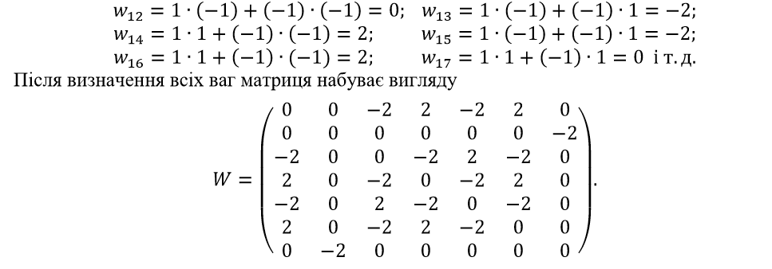
Елементи матриці ваг W розмірності 7 × 7, що має вигляд
де — матриця ваг для і-го (і=1,2) образу, що навчає, визначають за формулою (2.3)

Slide 18
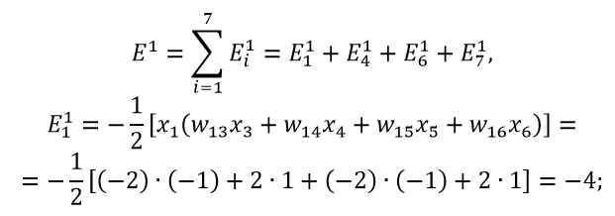
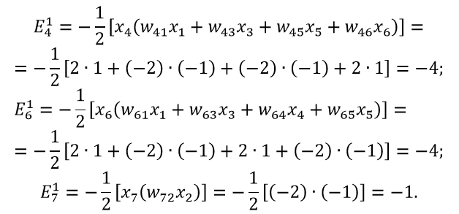
Обчислимо енергію кожного образу, беручи до уваги тільки активні нейрони. Для першого образу
Тоді Аналогічно отримуємо для другого образу

Slide 19
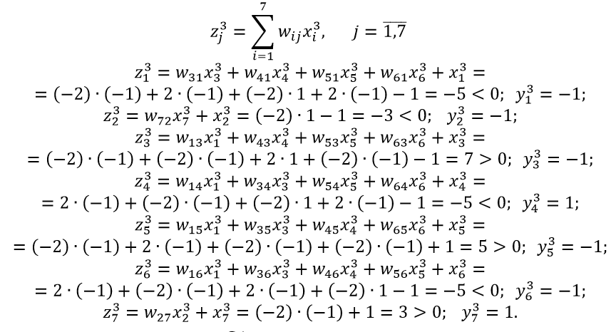
Розпізнавання образу починаємо з визначення його енергії, що після проведення аналогічних обчислень дорівнюватиме
За формулами (9.3) і (9.4) обчислюємо нові стани нейронів і відповідні значення вихідних сигналів, які з урахуванням біполярної активаційної функції дорівнюватимуть

Slide 20
Таким чином, після подання мережа перейде в стійкий стан
що відповідає образу з енергією, як неважко переконатися, 𝐸 = −9. Отже, мережа правильно розпізнала (відновила створений образ).

Slide 21
Дякую за увагу!

